Slide 1
[CAU167] 그레이 키워드 적중률 분석
mia.p (박무늬)
updated. 2026.03.12

Slide 2
실행하기 전 필수 확인사항
01
구글 OAuth 인증 진행
02
Auth 폴더
03
Config 폴더
04
(참고) 구글 시트
구글 OAuth 인증 정보 생성 가이드
01
Google Cloud Platform (GCP) 프로젝트 생성
02
OAuth 동의 화면 설정
03
OAuth 2.0 클라이언트 ID 생성
04
API 사용 설정
05
토큰 생성 프로세스
UI 및 로그 파일 가이드
01
UI
02
상세 로그 파일

Slide 3
실행하기 전 필수 확인사항
구글 OAuth 인증 진행 : 바로가기
Auth 폴더 (1번 완료 후 확인)
- 구글 인증 관련 파일: client_secret.json, token.json(실행 후 자동 생성)
3. Config 폴더
- 구글 시트 정보 : google_sheet_config.json
ㄴ sheet_id: 1u5bGpiqrqK4luNstBUvKVYtCyWLHz_JOo3IMidkZ3dE
4. (참고) 구글 시트
→ 전월 시트 서식을 참고하여 신규 시트 생성하므로 아래와 같은 서식 유지하며 운영 필요
- A열 report_date
- B열 ~ G열 기존 서식과 동일

Slide 4
구글 OAuth 인증 정보 생성 가이드
Google Cloud Platform (GCP) 프로젝트 생성
a. Google Cloud Console(https://console.cloud.google.com/)에 접속
b. 상단의 프로젝트 선택(Ctrl+O)을 클릭
c. 새 프로젝트 버튼을 클릭: 기존 프로젝트가 있다면 선택하고 OAuth 동의 화면 설정 진행
d. 프로젝트 이름을 입력 (원하는 이름 설정, 조직(knworks.co.kr)) > 만들기 버튼을 클릭하여 프로젝트를 생성
2. OAuth 동의 화면 설정
a. ‘.(단축키)’ 선택 > 왼쪽 탭 열림 > API 및 서비스 > 사용자 인증 정보로 이동
b. OAuth 동의 화면 탭을 선택
c. 사용자 유형 내부(조직 내 사용자 대상) 선택 > 애플리케이션 이름 입력 (원하는 이름 설정) > 저장
3. OAuth 2.0 클라이언트 ID 생성
a. API 및 서비스 > 사용자 인증 정보에서 인증 정보 만들기 클릭
b. OAuth 클라이언트 ID를 선택
c. 애플리케이션 유형 선택: 데스크톱 앱 > 생성 버튼을 클릭
d. 클라이언트 ID 및 클라이언트 보안 비밀번호(Client Secret) 다운로드 클릭 > JSON 파일(client_secret.json)로 저장
f. 저장 위치 : 실행파일(exe or app) 위치 기준 하위 “Auth 폴더”에 추가

Slide 5
구글 OAuth 인증 정보 생성 가이드
4. API 사용 설정
a. API 및 서비스 > 라이브러리로 이동
b. API를 검색(Google Sheets API, Google Drive API) > 사용 설정 클릭
c. Google Sheets API : 바로가기
d. Google Drive API : 바로가기
5. 토큰 생성 프로세스
a. 최초 실행파일 (exe or app) 실행
i. Google 로그인 창 > 로그인 후 token.json 파일 자동 생성
ii. 이후부터는 로그인 필요 없음(토큰 자동 사용)
b. exe 재실행
i. token.json이 존재하면 자동으로 인증 진행
ii. 로그인 창 없이 Google Sheets API 사용 가능
iii. token.json이 삭제되었거나, 기타 사유로 인해 로그인 창 열릴 수 있습니다.
c. token.json은 실행한 디렉토리(폴더)에 자동 생성
i. client_secret.json과 같은 폴더에 저장됨 / ＂Auth 폴더＂
d. token.json 파일 직접 공유 금지 : API 접근 권한 넘어가는 보안 이슈 발생
e. 운영자가 변경될 경우 구글 OAuth 인증 과정 진행 후 업무 진행 가능
i. 기존 token.json은 삭제

Slide 6
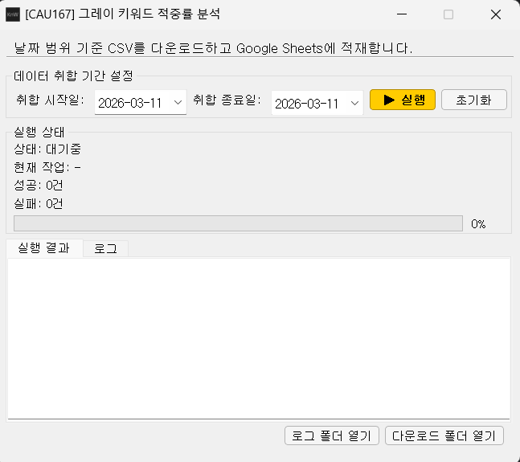
UI 및 로그 파일 가이드
UI
취합 시작일 ~ 취합 종료일
ㄴ 취합 종료일은 실행일 기준 전날까지만 선택 가능
ㄴ 취합 기간은 1년 미만만 가능
실행
ㄴ 실행 중에는 실행 버튼을 다시 누를 수 없음
초기화 : 시작일/종료일/실행 상태/결과/로그 초기화
실행 상태
실행 결과 : 작업 완료/실패/실패 오류 메시지 확인
로그 : 간단한 로그 확인
로그 폴더 열기 : 상세 로그 저장 폴더
다운로드 폴더 열기 : CSV 파일 다운로드 폴더

Slide 7
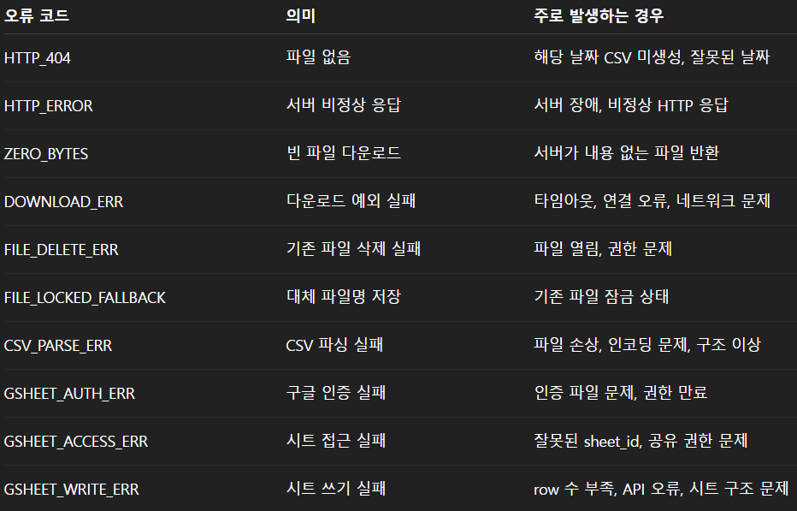
UI 및 로그 파일 가이드
2. 상세 로그 파일
- 위치 : 실행파일 기준 하위 “Log”폴더 자동 생성 > log_YYYYMMDD.log
- YYYY-MM-DD HH:MM:SS | 로그레벨 | 메시지
ㄴ YYYY-MM-DD HH:MM:SS : 로그 기록 시작
ㄴ 로그레벨 : INFO / WARNING / ERROR / FATAL
ㄴ 메시지 : 실제 처리 결과 또는 오류 내용
오류 로그

Slide 8
감사합니다

